Slide 1
ESTUDIO EXPERIMENTAL EN LA INCIDENCIA DEL CAMBIO DE GEOMETRÍA DEL ORIFICIO DE UN DISPOSITIVO SYNTHETIC JET SOBRE UNA SUPERFICIE TÉRMICA
CANO CAMPUZANO JUAN SEBASTIAN
CÓRDOVA CÁRDENAS GUSTAVO DAVID
TUTOR: ING. CHRISTIAN NARVÁEZ, MSC.

Slide 2
Estructura de la Presentación
1) Que es un Synthetic jet?
2) Objetivos
3) Justificación
4) Marco Teórico
4.1 Flujo Sintético
4.2 Tipos de Actuadores
4.3 Modelo Matemático del Sistema(LEM)
5) Procedimiento Experimental
6) Análisis de Resultados
7) Conclusiones y Recomendaciones

Slide 3
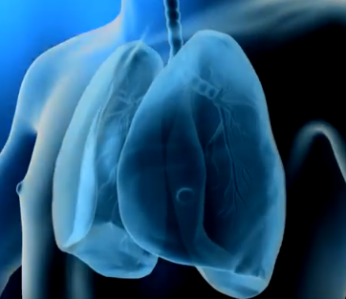
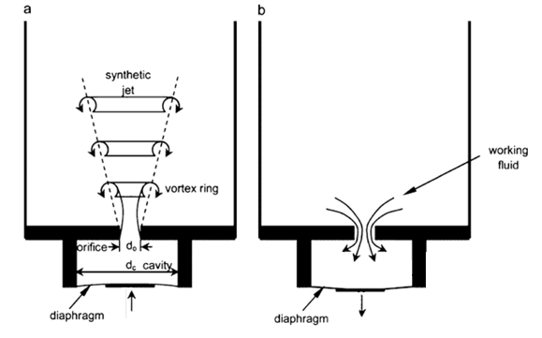
¿Qué es un Synthetic Jet?
(GeneralElectric, 2012)

Slide 4
(GeneralElectric, 2012)

Slide 5
Objetivo Principal
Identificar la incidencia del cambio de geometría del orificio de un dispositivo synthetic jet que permita enfriar una placa térmica mediante la aplicación de un diseño experimental
Objetivos Secundarios
Construcción del dispositivo actuador a base de un diafragma piezoeléctrico que permita la generación del flujo sintético
Determinar la frecuencia donde la velocidad es mayor para cada tipo de orificio
Construcción de un banco de pruebas que permita la toma de datos en cada experimento
Realizar un diseño experimental que indique la mejor combinación y permita el menor tiempo de enfriamiento de una placa calentada

Slide 6
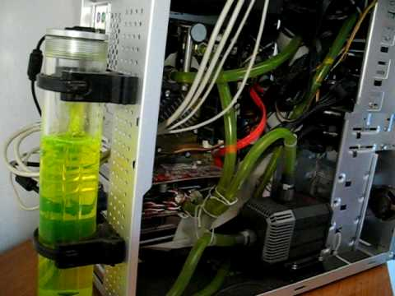
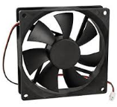
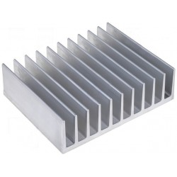
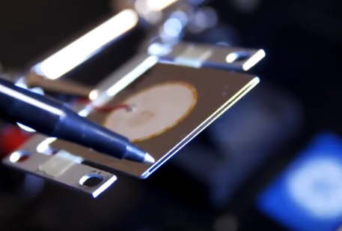
JUSTIFICACIÓN
PROBLEMA
Miniaturización de componentes electrónicos
SOLUCIÓN
(GeneralElectric, 2012)

Slide 7
CONCEPTOS

Slide 8
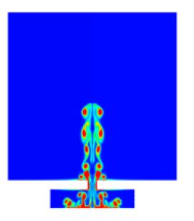
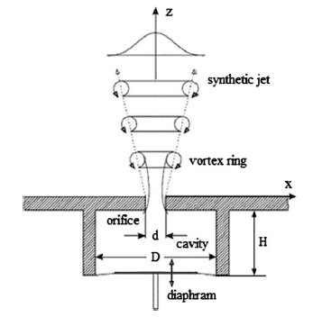
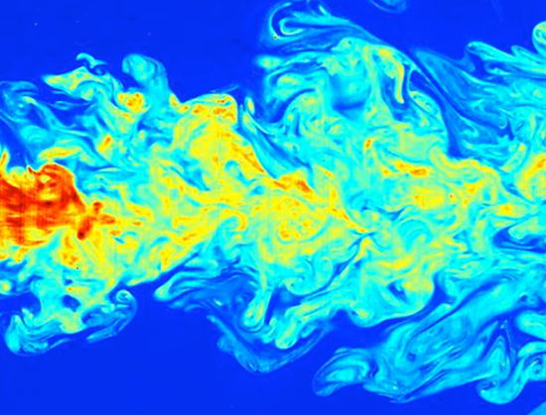
Synthetic Jet( Comportamiento del Flujo)
Zero –net mass flux (Flujo de masa neto cero)

Slide 9
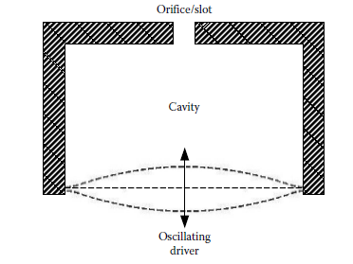
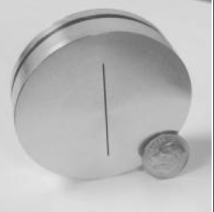
Componentes principales
Cavidad
Orificio
Actuador vibratorio

Slide 10
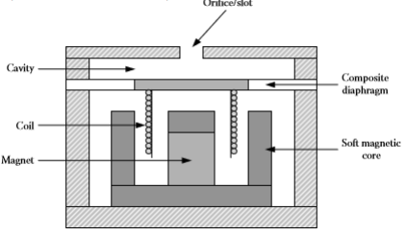
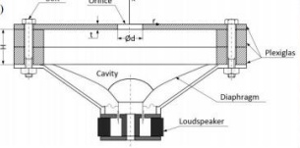
Tipos de Actuadores Vibratorios

Slide 11
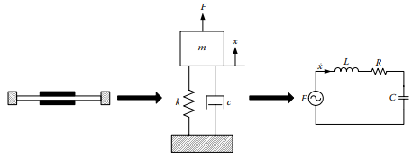
Modelo Matemático del Sistema (Lumped Element Modeling - LEM)

Slide 12
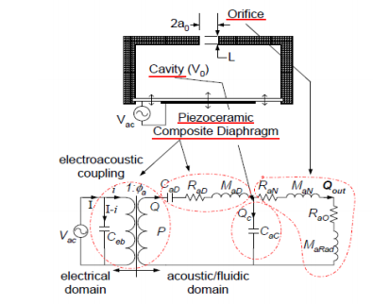
$$\frac{\left.Q_{out }(s\right)}{\left.V_{ac}(s\right)}=\frac{d_{a}s}{a_{4}s^{4}+a_{3}s^{3}+a_{2}s^{2}+a_{1}s^{1}+1}$$
$a_{1}=C_{aD}\left(R_{aO}+R_{aN}+R_{aD}\right)+C_{aC}(R_{aO}+R_{aN})$
$a_{2}=C_{aD}\left(M_{aRad}+M_{aN}+M_{aD}\right)+C_{aC}\left(M_{aO}+R_{aN}\right)+C_{aC}C_{aD}R_{aD}\left(R_{aO}+R_{aN}\right)$
$a_{2}=C_{aD}\left(M_{aRad}+M_{aN}+M_{aD}\right)+C_{aC}\left(M_{aO}+R_{aN}\right)+C_{aC}C_{aD}R_{aD}(R_{aO}+R_{aN})$
$a_{3}={C_{aC}C}_{aD}\left[M_{aD}\left(R_{aO}+R_{aN}\right)+R_{aD}(M_{aRad}+M_{aN})\right]$
$a_{4}={C_{aC}C}_{aD}M_{aD}(M_{aRad}+M_{aN})$

Slide 13
$$\frac{\left.Q_{out }(s\right)}{\left.V_{ac}(s\right)}=\frac{d_{a}s}{a_{4}s^{4}+a_{3}s^{3}+a_{2}s^{2}+a_{1}s^{1}+1}$$
$$f_{H}=\frac{1}{2π}\sqrt{\frac{1}{(M_{aN }+M_{aRad })C_{aC }}}$$
$$f_{D}=\frac{1}{2π}\sqrt{\frac{1}{M_{aD }C_{aD}}}$$

Slide 14
PROCEDIMIENTO EXPERIMENTAL

Slide 15
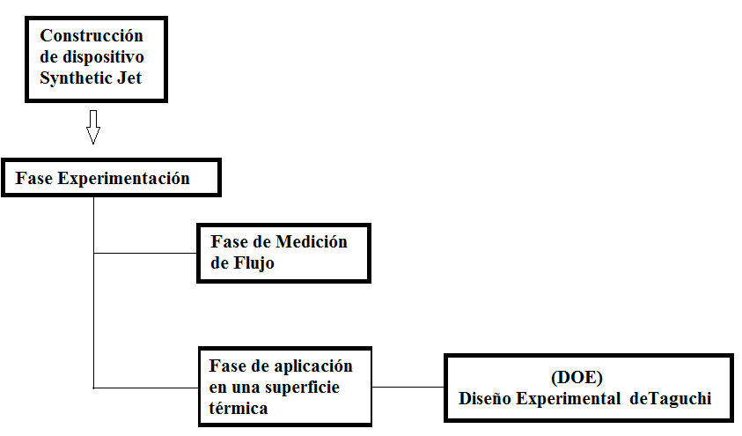
Estructura del estudio

Slide 16
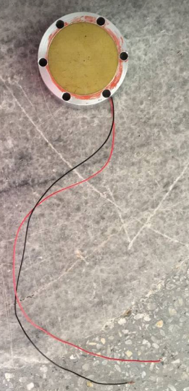
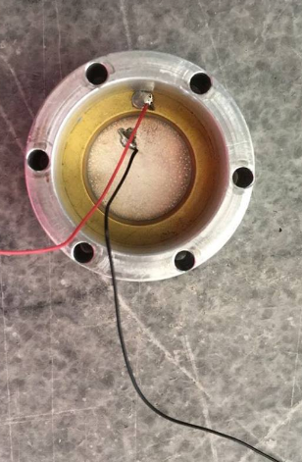
Construcción del dispositivo

Slide 17
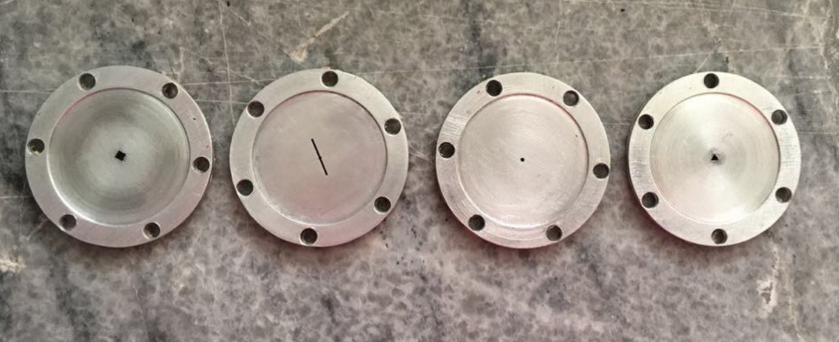

Slide 18
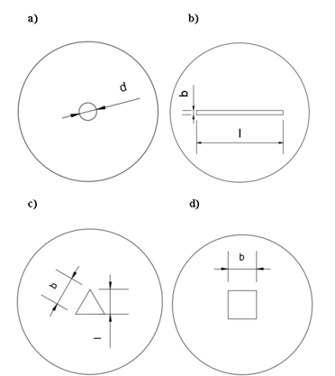
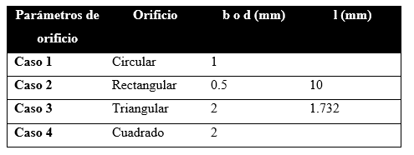
Esquema de orificios. a) Orificio Circular b) Orificio Rectangular c) Orificio Triangular d) Orificio Cuadrado

Slide 19
Fase de medición de Flujo
1) Adquisición de datos vía Bluetooth
2) Anemómetro de hilo caliente
3) Dispositivo Synthetic Jet
4) Generador de Ondas (Sinusoidal-7.25Vrms)

Slide 20
Anemómetro de Hilo Caliente Resolución 0.01m/s

Slide 21
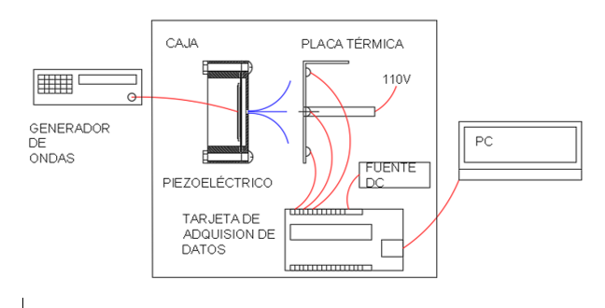
Fase de aplicación para enfriamiento de una superficie

Slide 22
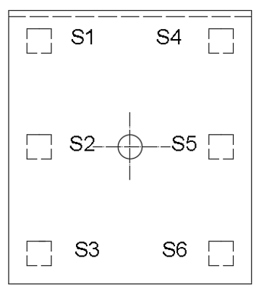
Placa de acero
(41 x 45 x 1 )mm
cp= 0.46 J/g °c
m= 22 g
Sensores de Temperatura LM35
Temperatura Promedio- Parámetro referencial

Slide 23
Consideraciones
Fase de enfriamiento de superficie
DOE - Taguchi
Tiempo de enfriamiento
Tmp: (60-50)°C
Enfriamiento en el tiempo
Tmp: 90°C
300 segundos
Determinación Mejor Combinación de Parámetros (Frecuencia-Distancia- Tipos Orificio)
Nota: Al llegar a temperatura seteada se desconectó la fuente de calor. (Eg=0)

Slide 24
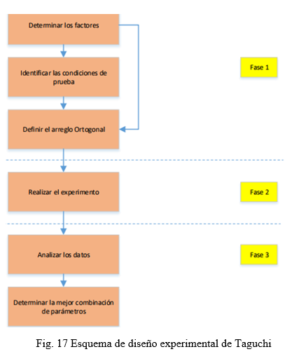
Diseño Experimental Taguchi

Slide 25
Especificaciones Diseño Experimental Taguchi
Taguchi L16
Dos factores: Tipo de Orificio y distancia
Tres repeticiones
Salida – Tiempo enfriamiento (60-50°C) Menor es Mejor

Slide 26
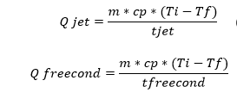
Cálculo del coeficiente de transferencia de calor promedio y Coeficiente de Operación (COP)

Slide 27
ANÁLISIS DE RESULTADOS

Slide 28
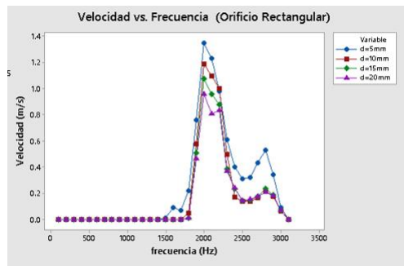
Análisis de Fase de Medición de flujo
Efecto de la distancia en la velocidad de flujo

Slide 29
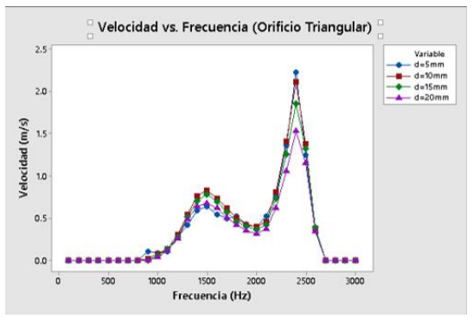

Slide 31
Efecto de la frecuencia en la velocidad de flujo

Slide 32
Efecto del orificio en la velocidad de flujo

Slide 33
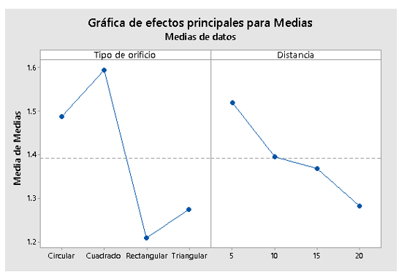
Análisis de la transferencia de calor
Resultados del Diseño Experimental de Taguchi ( $∆$60-50)°
Mejor combinación de parámetros:
Orificio rectangular
Distancia 20 mm
Frecuencia de 2000 Hz
Tiempo de enfriamiento(60-50)°C (1 min 3 seg)
Tiempo convección natural (2min)
Mejora del 46%

Slide 34
Cálculo de intervalo de Confiabilidad
Donde:
F(1, DFe) tabla de Fisher ,confiabilidad de 95%
R Numero de repeticiones
neff replicaciones efectivas
$Ve$ error de la varianza (ANOVA)
N numero de experimentos realizados
Vt Numero de grados de libertad (6)

Slide 35
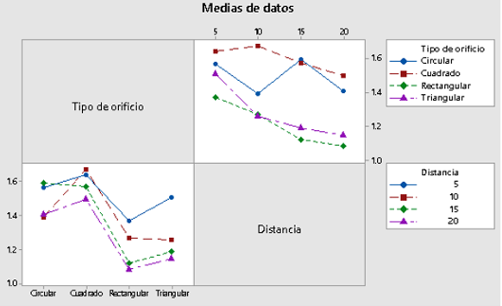
Gráfica de Interacción Tiempo Promedio

Slide 36
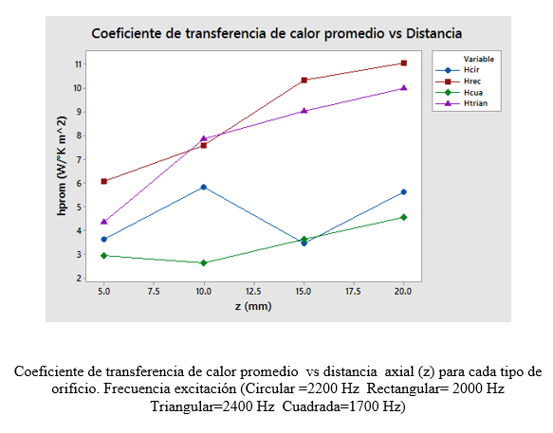
Maximo coeficiente de transferencia de calor promedio a z=20 mm
Rectangular $\overline{h}=11.05 \frac{W}{m^{2}K}$
Triangular $\overline{h}=9.98 \frac{W}{m^{2}K}$
Circular $\overline{h}=5.59\frac{W}{m^{2}K}$
Cuadrado $\overline{h}=4.54 \frac{W}{m^{2}K}$

Slide 37
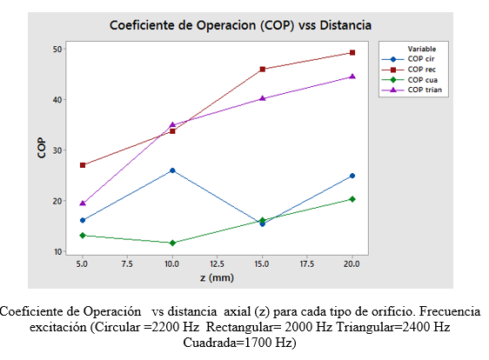
Coeficiente de Operación
Maximo COP Z=20 mm
Rectangular COP= 49.21
Triangular COP= 44.47
Circular COP= 24.92
Cuadrado COP= 20.25
Psynthetic jet=0.01445 watts

Slide 38
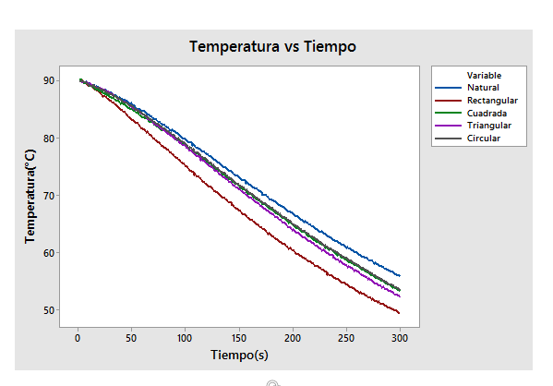
Enfriamiento en el tiempo
Temperatura promedio final (300 s). A partir de 90°C
Rectangular 49°C
Convección Natural 56°C
Velocidad de flujo 1 m/s Distancia 10 mm

Slide 39
Conclusiones
Resultado DOE TAGUCHI
Mejor Combinación Parámetros
Orificio rectangular
distancia de 20 mm
Tipo de orificio influencia mucho mas que la distancia

Slide 40
Para todos los tipos de orificios se pudieron identificar dos frecuencias de resonancia. Las cuales están relacionadas con la frecuencia de resonancia del diafragma piezoeléctrico y la frecuencia de resonador de Helmholtz asociada con la cavidad.

Slide 41
Comparando a una misma distancia utilizando el orificio circular se registró las velocidades más altas mientras que usando el orificio rectangular la velocidad de flujo fue menor. Se comprobó que la velocidad de flujo es inversamente proporcional al área del orificio.

Slide 42
Uso de onda cuadrada produce una mayor velocidad de flujo pero produce mas ruido
A menor distancia mayor velocidad: Vórtices generados por los bordes del orificio pierden energía a medida que se disipan en el ambiente.

Slide 43
Se pudo evidenciar que mientras la distancia aumenta de la placa con respecto al orificio el coeficiente de transferencia de calor y coeficiente de operación (COP) aumenta para todos los orificios. Mientras que cuando la placa se encontraba a una menor distancia la disipación de calor cayó sustancialmente.

Slide 44
Cuando la placa está muy cerca del orificio se da recirculación de aire caliente lo cual afecta la transferencia de calor.
Si la distancia aumenta la disipación de calor aumenta

Slide 45
Recomendaciones y Trabajos Futuros
Si se requiere obtener una mayor velocidad de flujo es necesario amplificar la onda de excitación.
Uso de un Amplificador de Potencia

Slide 46
Medir la deformación del piezoeléctrico cuando vibra es un parámetro importante que se requiere para aplicar el modelo matemático LEM, el cual predice la velocidad de flujo con respecto al voltaje aplicado. Para medir la deflexión del diafragma se puede utilizar un sensor laser de desplazamiento.

Slide 47
Incorporar un sistema de visualización del flujo
Velocímetro de imagen por partículas (PIV)
Camara de humo.
Simulación numérica.

Slide 48
Para futuros proyectos es importante tomar en cuenta que el nivel de ruido emitido por el synthetic jet durante su funcionamiento puede ser molesto. Por lo tanto, se debe orientar futuras investigaciones solo a la mitigación del ruido de este tipo de dispositivo mediante el rediseño de la carcasa.

Slide 49
Estudiar la incidencia del tipo de onda de excitación
Enfocar estudios a la geometría rectangular como orificio

Slide 50
BIBLIOGRAFIA
Krishnan, G., & Mohseni, K. (10 de Octubre de 2009). Axisymmetric Synthetic Jets: An Experimental and Theoretical Examination. Elsevier, 10.
Mohsemi, K., & Mittal, R. (2015). Synthetic Jets Fundamental and Applications. Northwest: Taylor & Francis Group.
G. (2012, December 11). Retrieved January 27, 2018, from https://www.youtube.com/watch?v=Hm5fXj-hUpk&t=139s

Slide 51
GRACIAS
Y
BENDICIONES

